Slide 1
Методический инструментарий электронных ресурсов для организации креативной деятельности в предметной области «Технология»
Григорьева Галина Васильевна
Учитель технологии и ИЗО
МБОУ «Центр образования № 58 «Поколение будущего»», г. Тула

Slide 2
В современном, быстро меняющемся мире востребован человек творческий, интеллектуально развитый, умеющий учиться, гибко адаптироваться к постоянно меняющимся жизненным ситуациям, способный применять полученные знания на практике, искать пути рационального и нестандартного разрешения, возникающих проблем.

Slide 3
Акцент на развитие креативных способностей обучающихся, то есть на индивидуализацию их образования с учетом интересов и склонностей к творческой деятельности

Slide 4
Творческая личность

Slide 5
Проектная деятельность

Slide 6
Для развития креативности у обучающихся нужно
-внедрять методы обучения креативности;
-создавать благоприятные условия для развития креативных качеств;
-развивать мотивацию на создание креативных продуктов в ходе учебного процесса;
-контролировать развитие опыта креативной деятельности.

Slide 7
Деятельность
- обучение в сотрудничестве – обучение в группах, выполнение командно-игровой деятельности (диалог, ролевая игра, коллективное творческое дело, презентация…);
-личностное ориентирование и дифференцированное обучение;
-проектирование и межпредметная интеграция;
- здоровьесберегающие технологии - направленность на потребность здорового образа жизни.

Slide 8
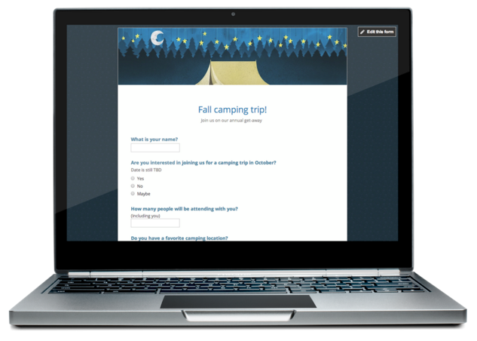
Google Формы
Гугл формы- это инструмент создания электронных анкет, опросных листов, с возможностями совместного редактирования, адресной рассылки.
Видеоролик «Возможности GOOGLE ФОРМЫ. Как создать тест, опрос»
(учитель технологии Григорьева Г.В) https://youtu.be/K7q7ubayw7c

Slide 9
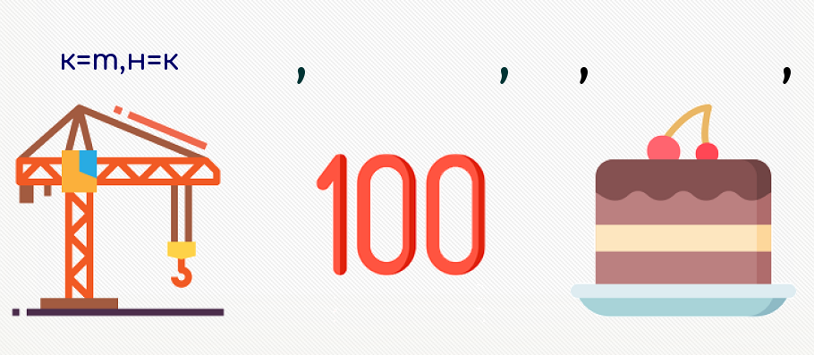
Конструкторы для создания интерактивных упражнений
Предлагаю вам посмотреть видео по разработке ребусов и загадок.
Ссылка на видео – https://youtu.be/hN98hWsmFpk

Slide 10
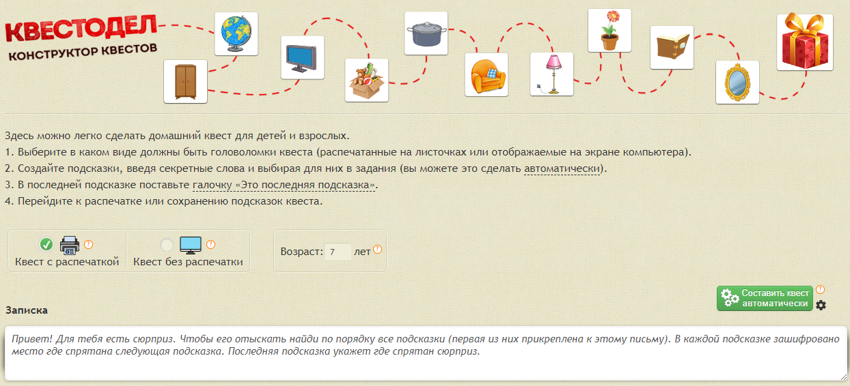
Конструкторы для создания интерактивных упражнений
Интересный сайт, который позволяет нам сделать ребусы и квесты. Называется данный сайт - КВЕСТОДЕЛ.
Ссылка на видео - https://youtu.be/PMWku2c44TQ

Slide 11
Конструкторы для создания интерактивных упражнений
Разработан КВЕСТ по технологии (5 класс) по учебнику В.М.Казакевича, раздел «Технологии механической обработки материала».
Предлагаю вам посмотреть видео по разработке КВЕСТА.
Ссылка на видео - https://youtu.be/KiJCKKOTVDc

Slide 12
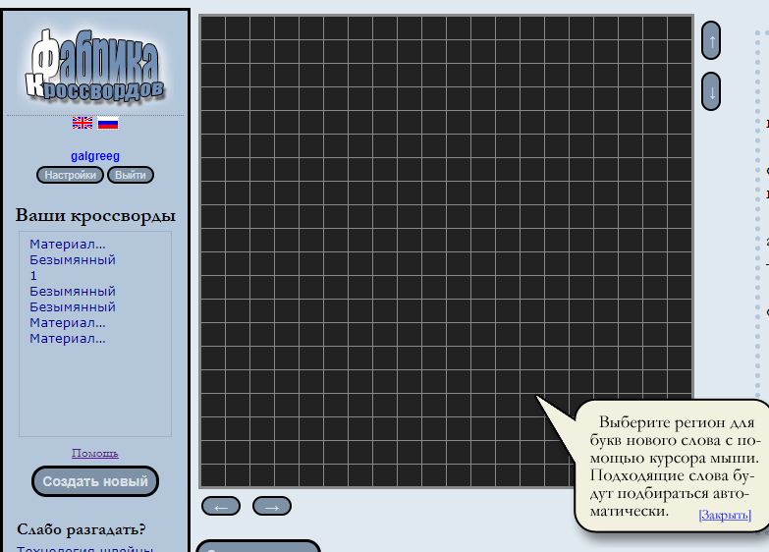
Конструкторы для создания интерактивных упражнений
«Создать кроссворд» можно с помощью российского бесплатного онлайн - сервиса паблик кроссвордов.
Предлагаю вам посмотреть видео по разработке кроссворда.
Ссылка на видео - https://youtu.be/OKGze2bJLNY

Slide 13
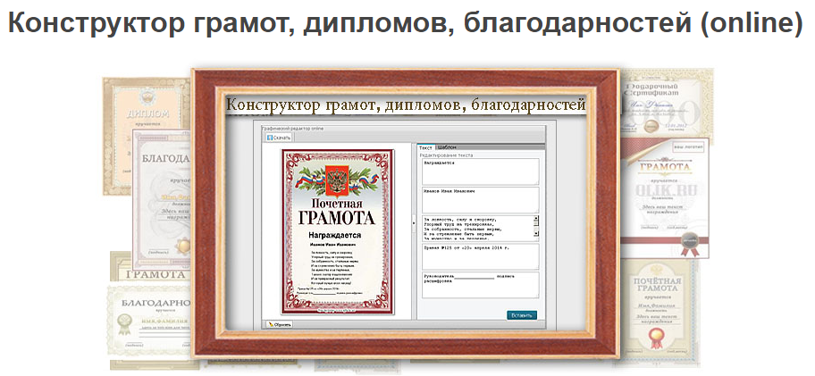
Конструкторы для создания интерактивных упражнений
Онлайн – сервис по созданию наглядного материала называется «Создание грамота, дипломов, расписания уроков,
визиток, портфолио ученика».
Предлагаю вам посмотреть видео по разработке грамоты.
Ссылка на видео - https://youtu.be/8LW7Pt8y0EU

Slide 14
Образовательные платформы и сайты
Московская электронная школа
Российская электронная школа
Яндекс. Учебник
Учи.Ру
Learningsapps

Slide 15
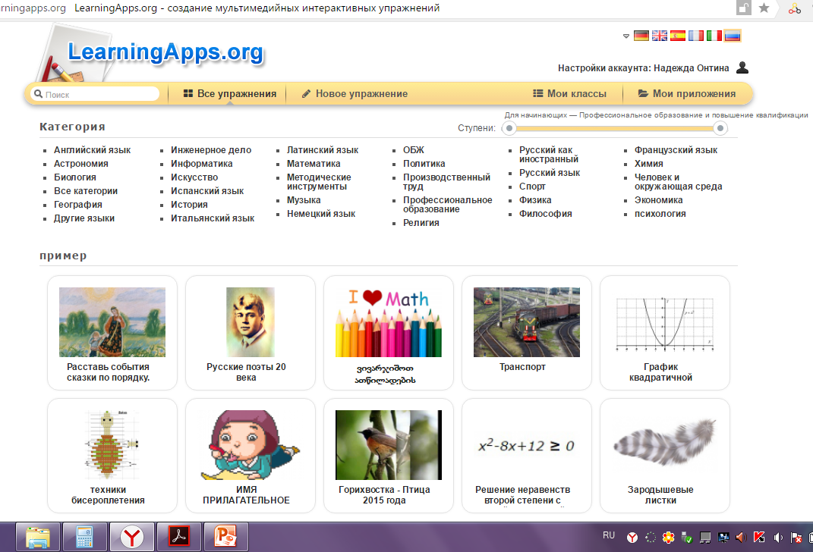
http://learningapps.org
Learningapps.org - это сервис для создания интерактивных учебно-методических пособий по разным предметам.
Видеоролик «Упражнения в Learning Apps»
(учитель технологии Григорьева Г.В)
https://youtu.be/jhsS6NxbyrI

Slide 16
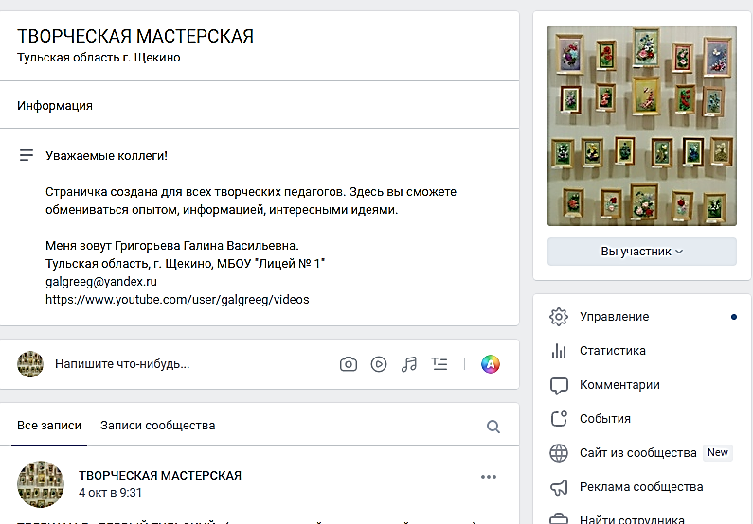
Администратор группы в контакте «Творческая мастерская» Учитель технологии Григорьева Галина Васильевна (МБОУ «Центр образования №58», г. ТУЛА)
https://vk.com/club204167892

Slide 17
Спасибо за внимание!

